Slide 1
Jak to bylo s Jidášem
Praktická přednáška paní Krátké

Slide 2
tradice
Vzniklo od slova trans – dare = přes dávat
Předáváme si přes generace (ústně, pocitem, průvodem, akcí)
U nás ve škole máme tradiční slavnost sv. Martina, adventní spirálu, vánoční posezení s rodiči, Masopust, vynášení Moreny, pálení čarodějnic
Poprvé jsme zjistili, jak je to s tradicí Obchůzka s Jidášem

Slide 3
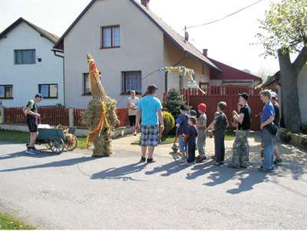
Sledovali jsme, jak to probíhá na několika místech

Slide 4
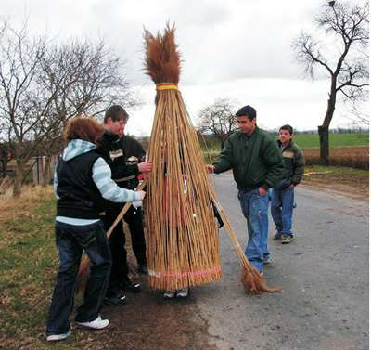
Ustrojit jidáše, není jednoduché

Slide 5
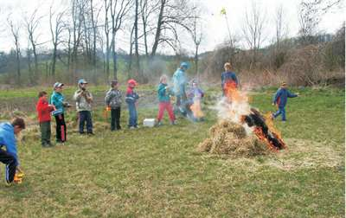
Spálení Jidáše

Slide 6
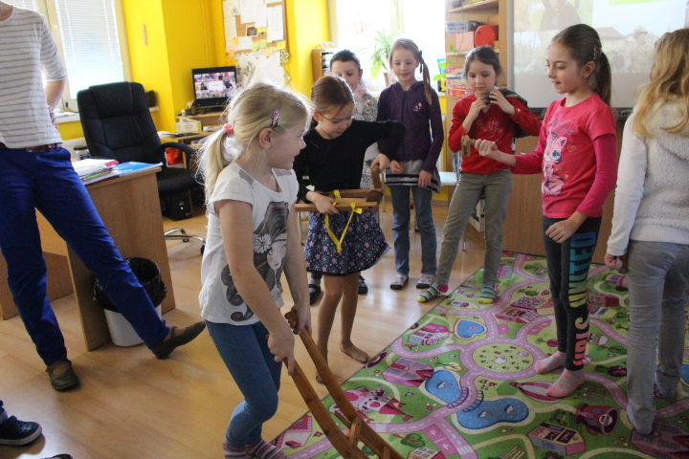
Ve škole jsme si mohli vyzkoušet různé druhy hrkaček

Slide 7
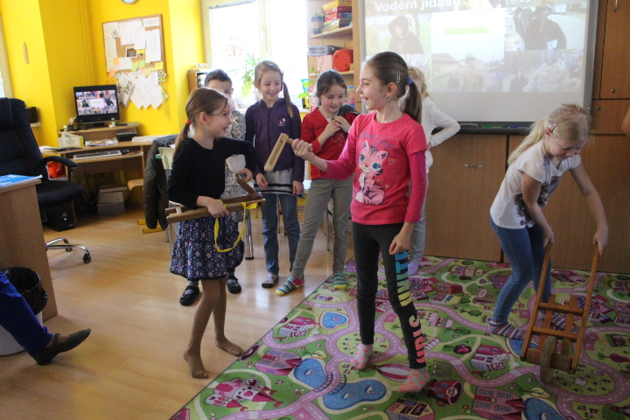
To je paráda

Slide 8
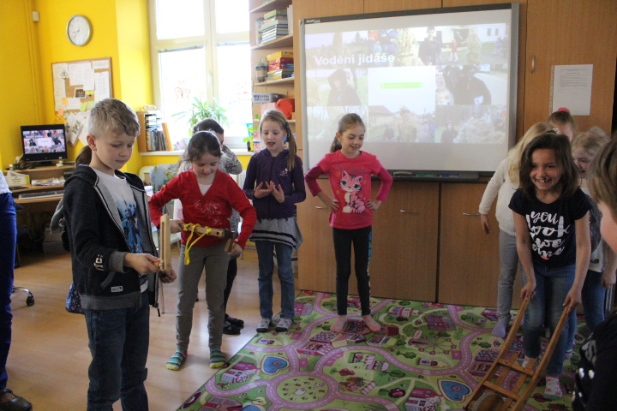
Kdo udělá větší rámus

Slide 9
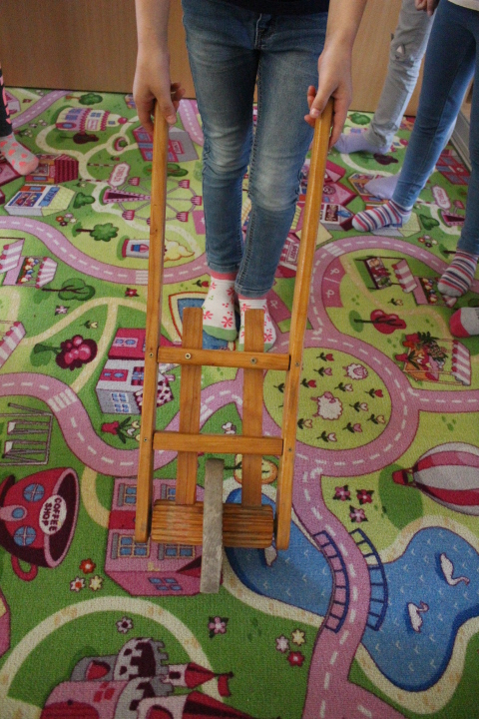
Museli jsme být opatrní

Slide 10
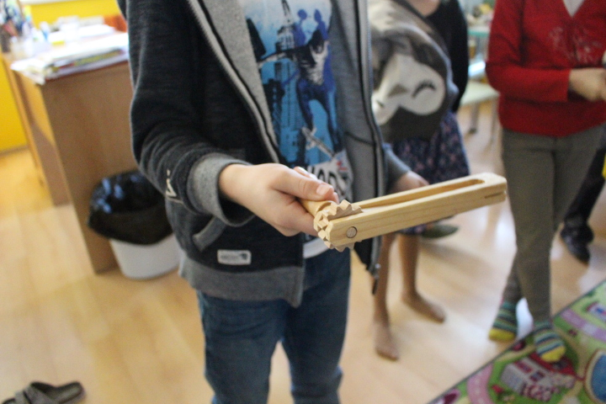
Vše jsme si prohlédli pěkně zblízka

Slide 11
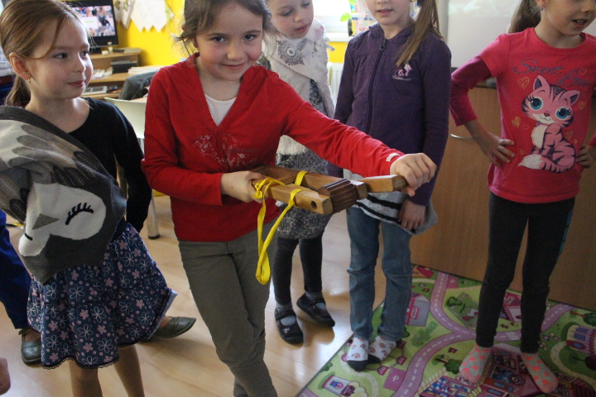
Každý to chtěl zkusit

Slide 12
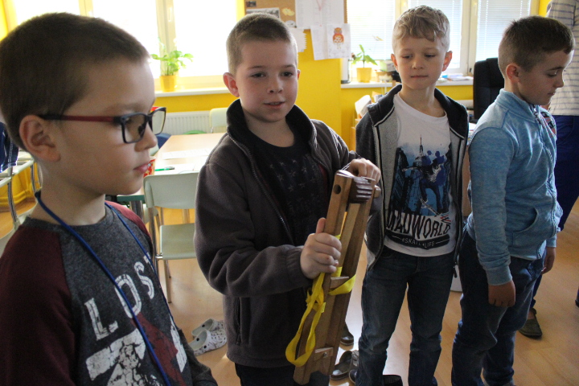
Rámus byl obrovský

Slide 13
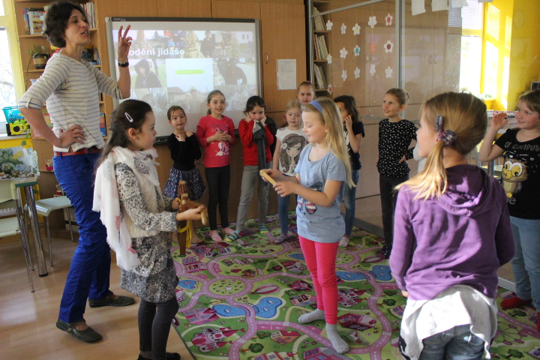
Všichni jsme si to náramně užili

Slide 14
Hodnocení přednášky…
O tomto zvyku jsem nevěděl
Užil jsem si to
Líbily se mi masky Jidáše
Zaujalo mne, že jsou kluci rádi Jidášem a ještě jenom jednou za život
Každý Jidáš je jiný
Líbilo se mi, že měl ozdobený prut
Překvapilo mě oblékání Jidáše

Slide 15
… tak, jak jsme mluvili hned po přednášce
Nevěděl jsem, jak Jidáše spálili
Líbily se mi hrkačky
Dozvěděla jsem se něco nového
Překvapilo mě spojení Ježíš a Jidáš
Nosit masku Jidáše není vůbec pohodlné
Chtěli jsme vědět o Velikonocích, Ježíši a Jidášovi víc

